Slide 2
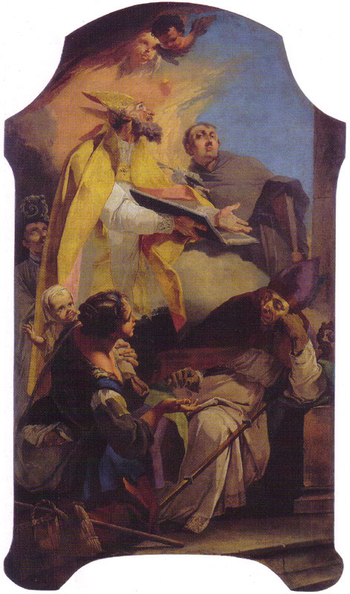
Elemosina di San Tommaso di Villanova

Slide 3
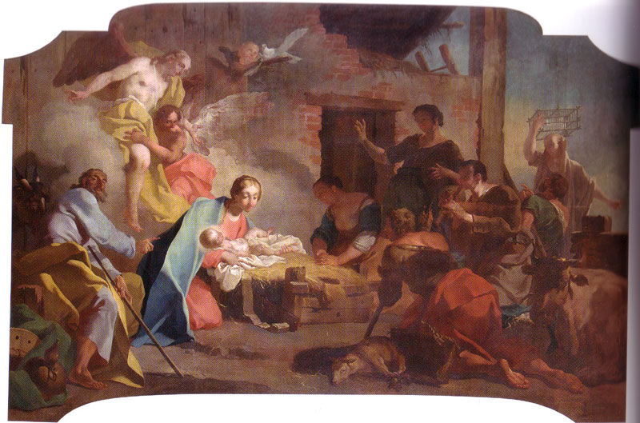
Adorazione dei pastori

Slide 4
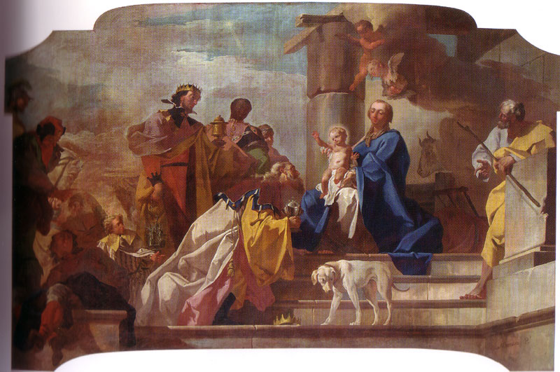
Adorazione dei re magi

Slide 5
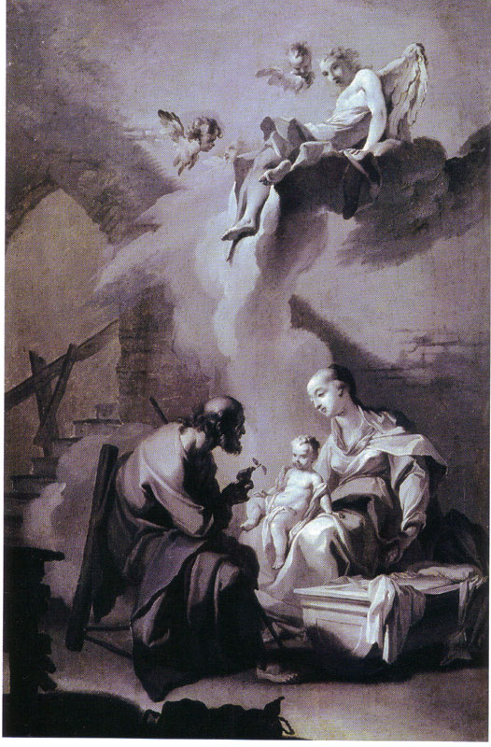
Sacra Famiglia

Slide 6
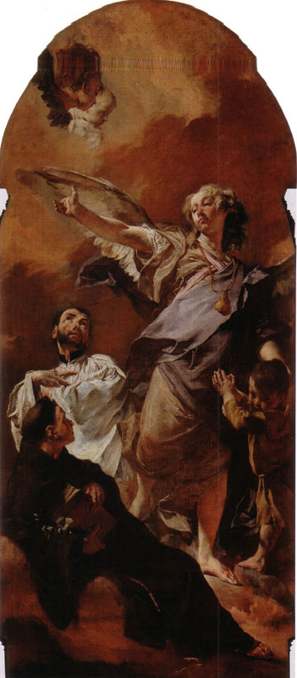
L’Angelo custode con i Santi Antonio da Padova e Gaetano da Thiene

Slide 7
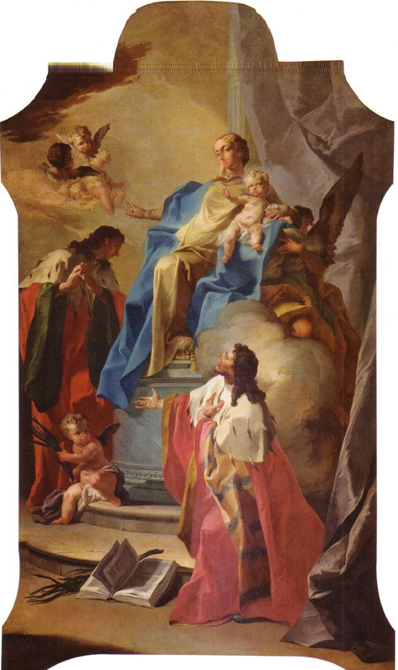
Madonna col Bambino ed i Santi Cosma e Damiano

Slide 8
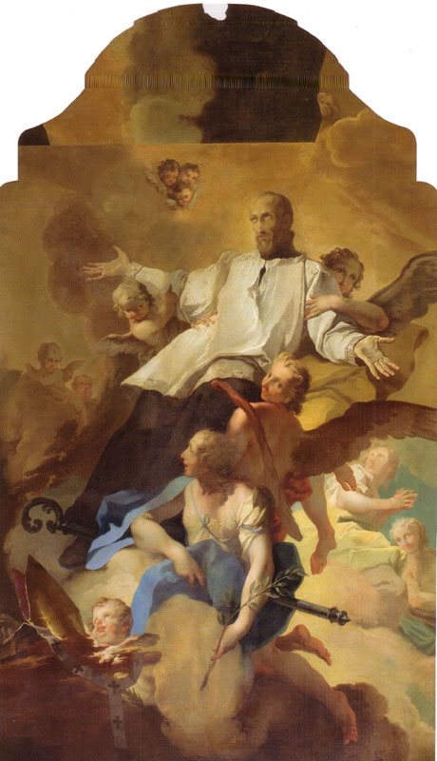
Gloria di Sant’Alessandro Sauli

Slide 9
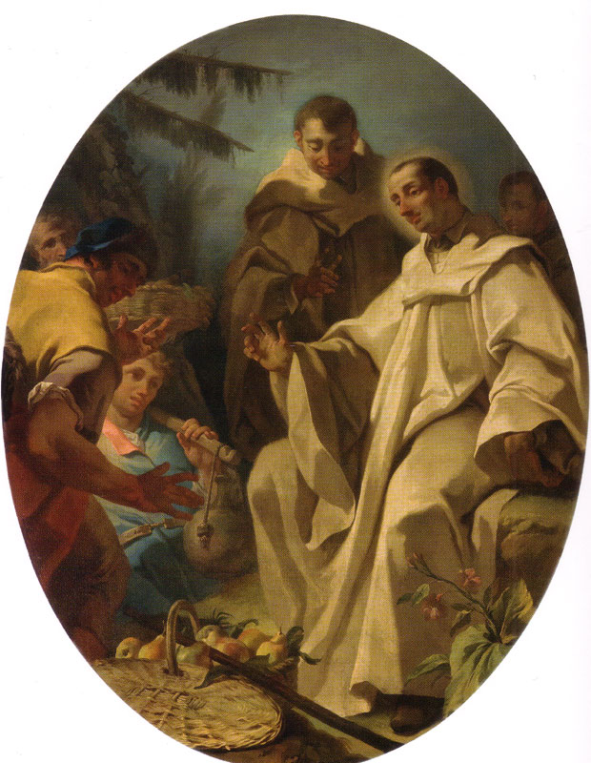
Beato Bernardo Tolomei benedice le offerte

Slide 10
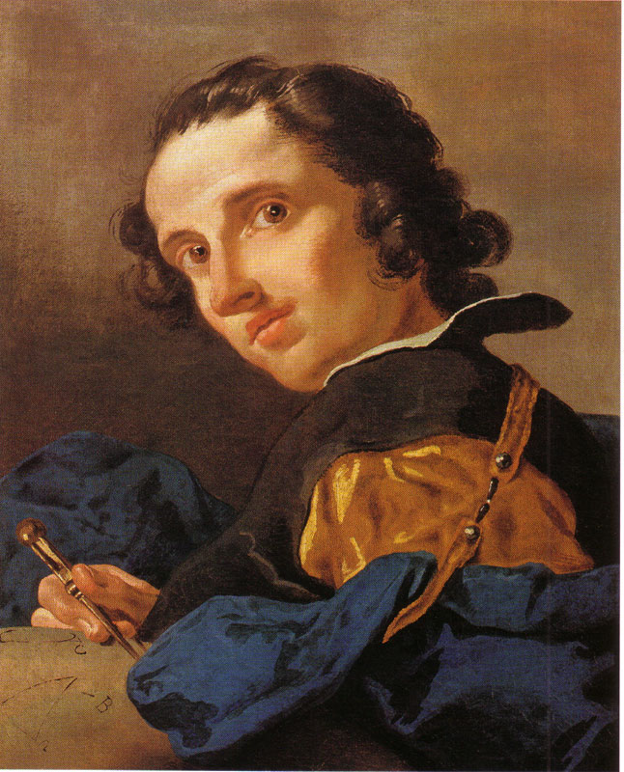
Giovane matematico

Slide 11
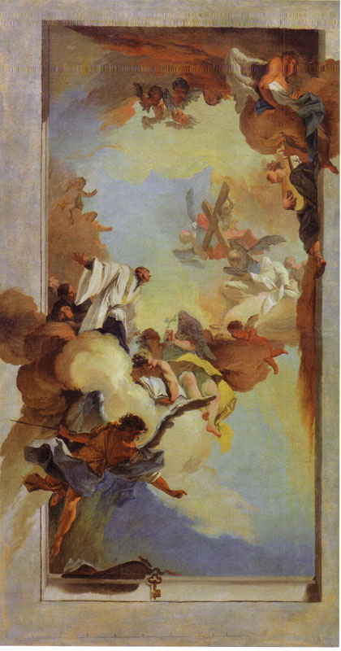
Gloria di San Gaetano da Thiene, bozzetto

Slide 12
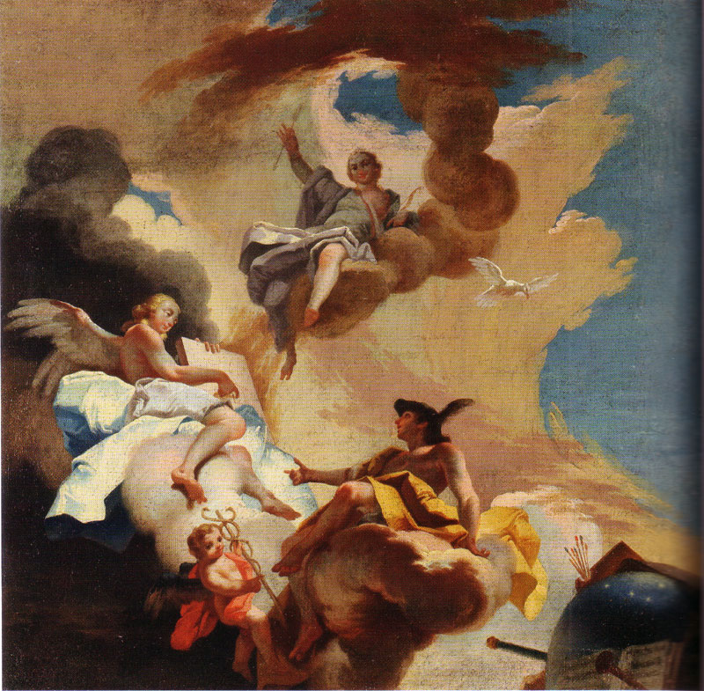
Diana e Mercurio, bozzetto

Slide 13
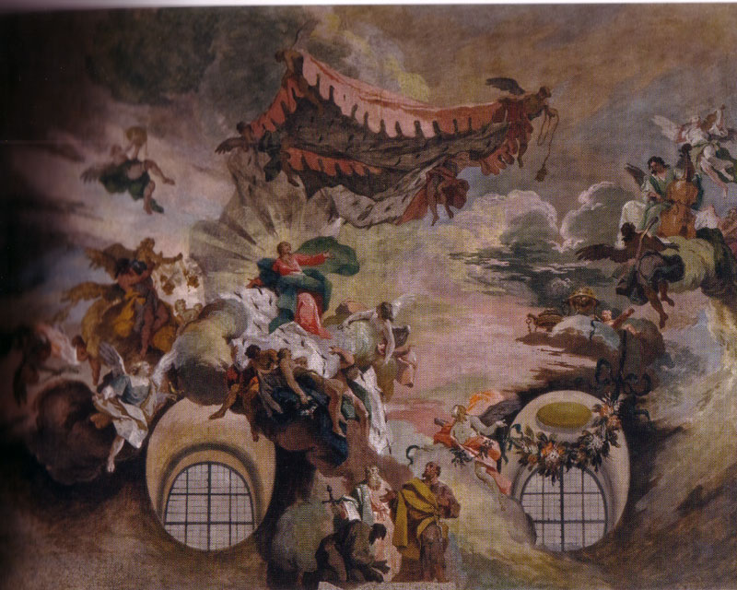
Glorificazione di Maria Santissima, bozzetto

Slide 14
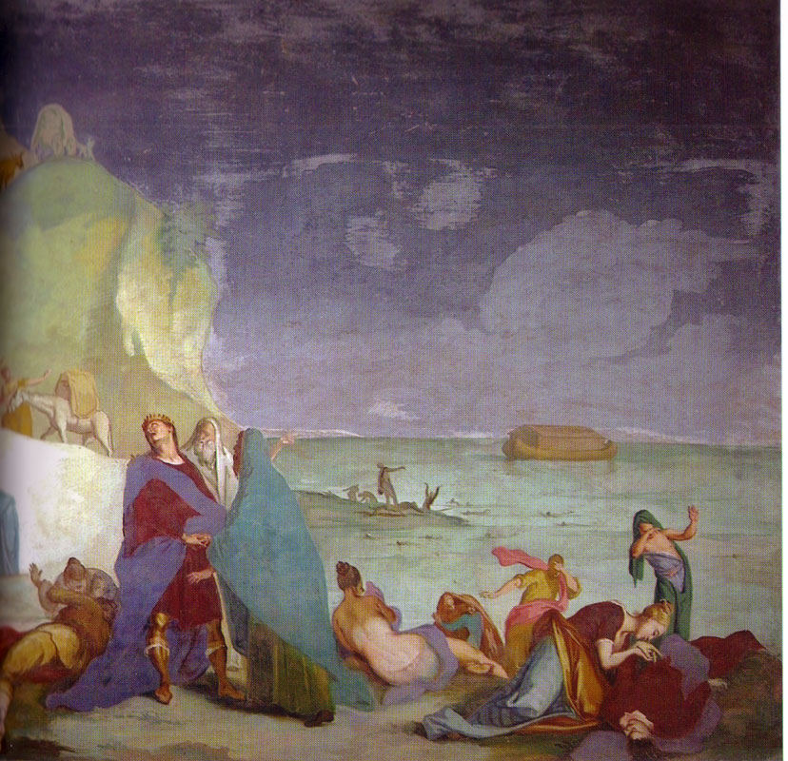
Il diluvio universale

Slide 15
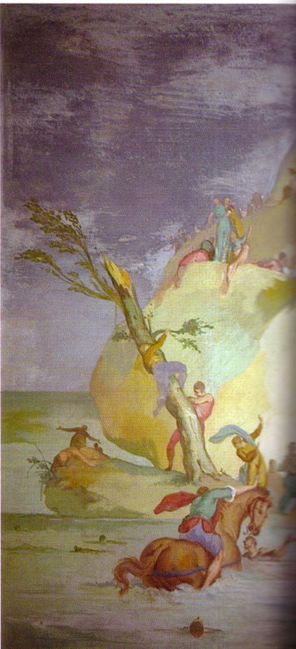
Il diluvio universale, part

Slide 16
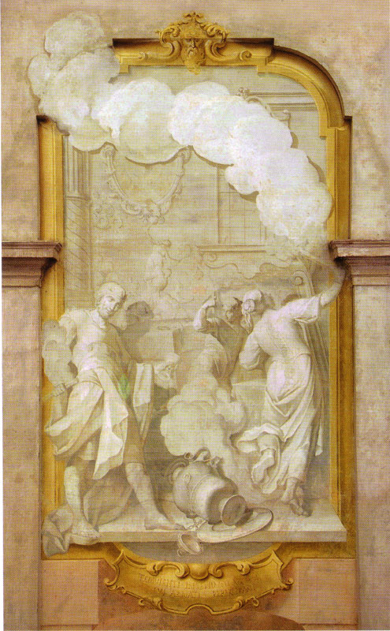
Storie di Alessandro Magno: l’incendio di Persepoli

Slide 17
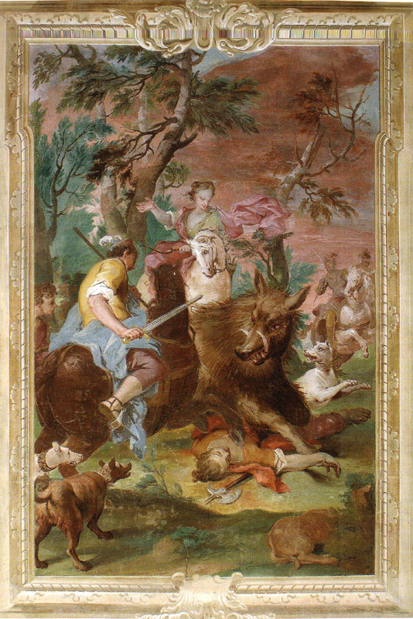
Caccia al cinghiale

Slide 18
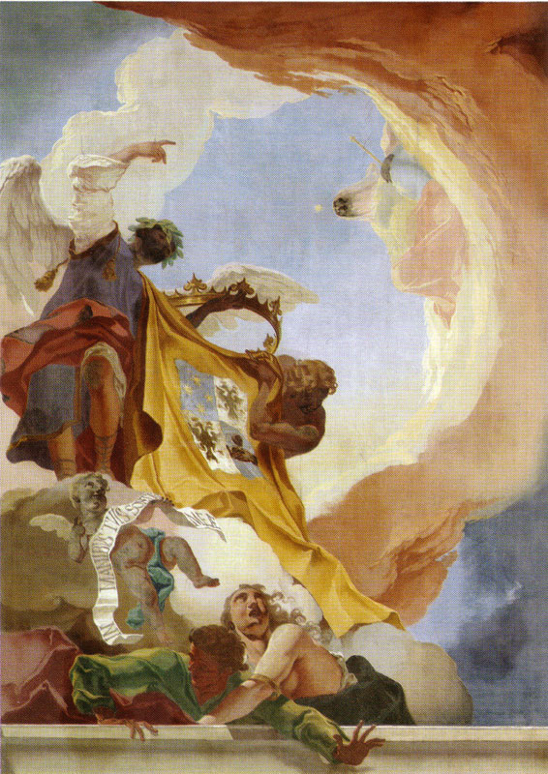
Glorificazione della famiglia Sceriman

Slide 19
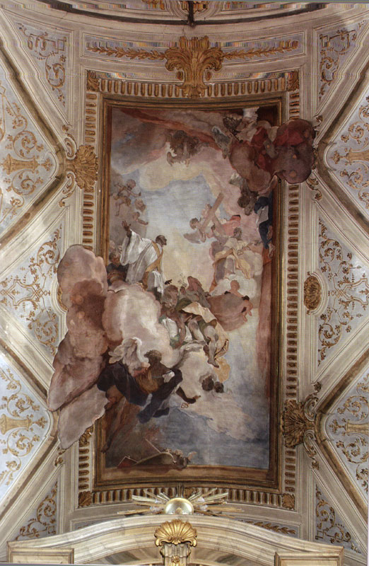
Gloria di San Gaetano da Thiene

Slide 20
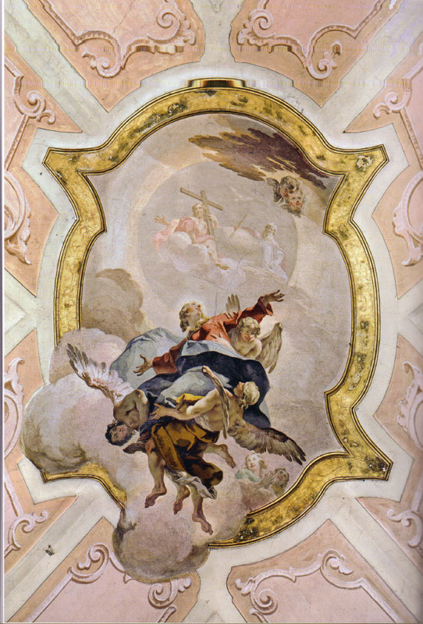
Assunzione di Maria Santissima

Slide 21
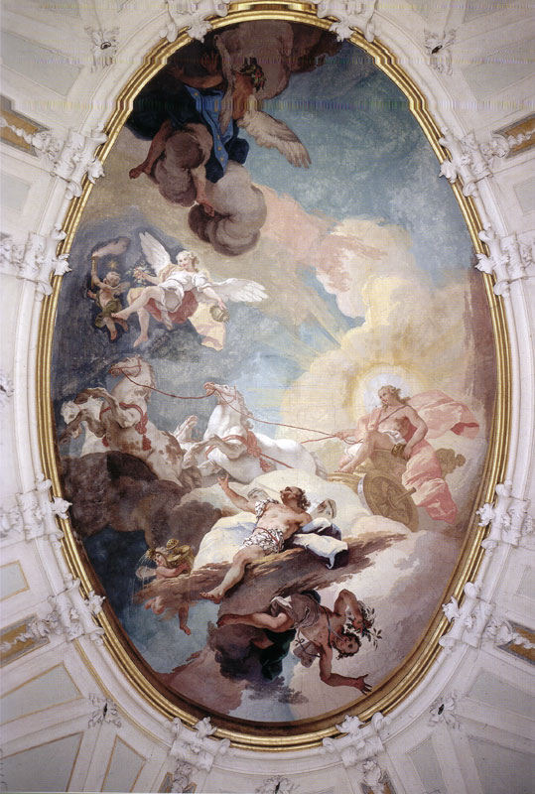
Il carro del Sole

Slide 22
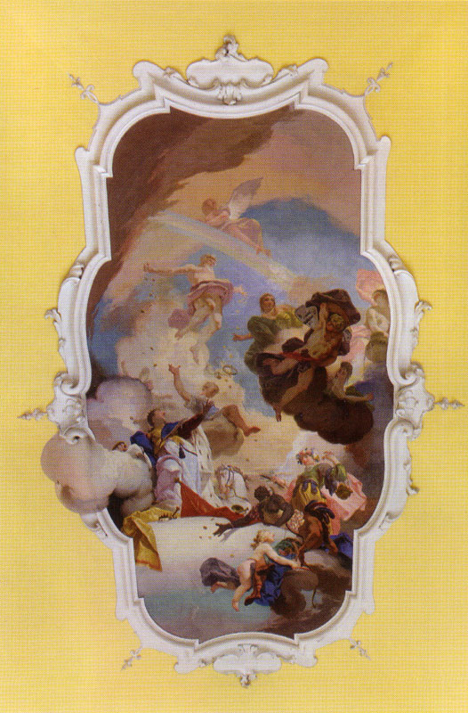
Giove fa cadere una pioggia d’oro sulle quattro parte del m0ndo

Slide 23
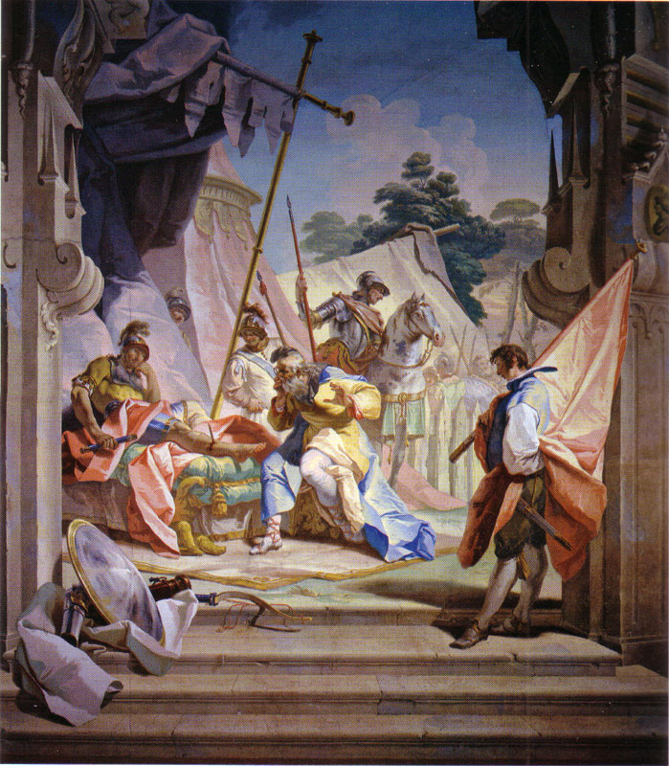
Sala dell’Eroe ferito, part.

Slide 24
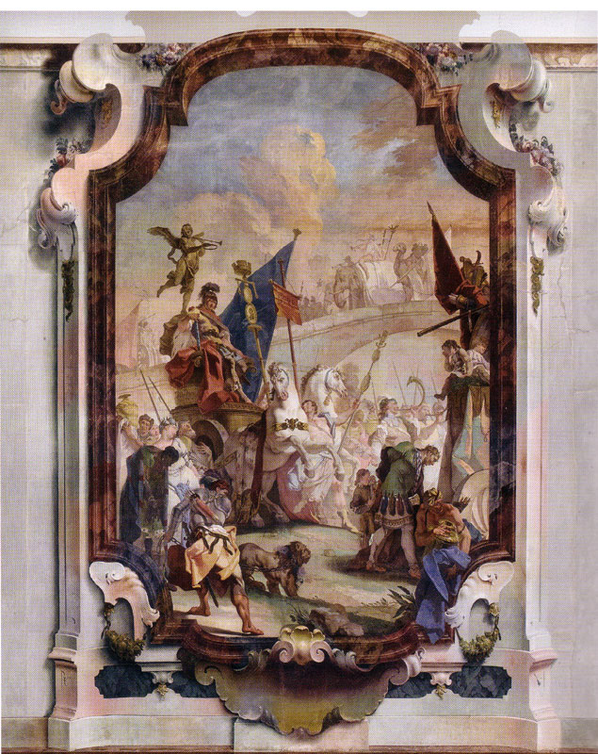
Storie di Aureliano e Zenobia: trionfo di Aureliano

Slide 25
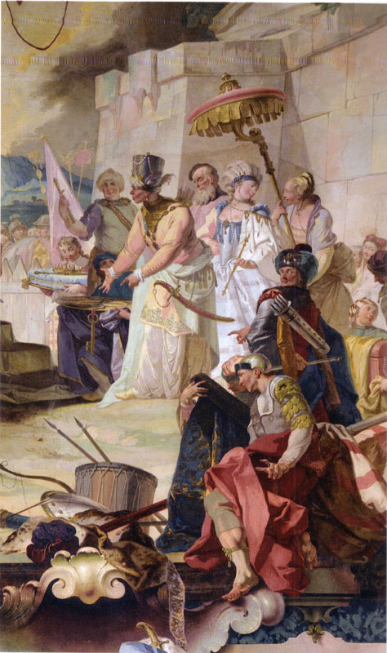
Storie di Aureliano e Zenobia: Aureliano riceve la corona e le chiavi della città di Palmira

Slide 26
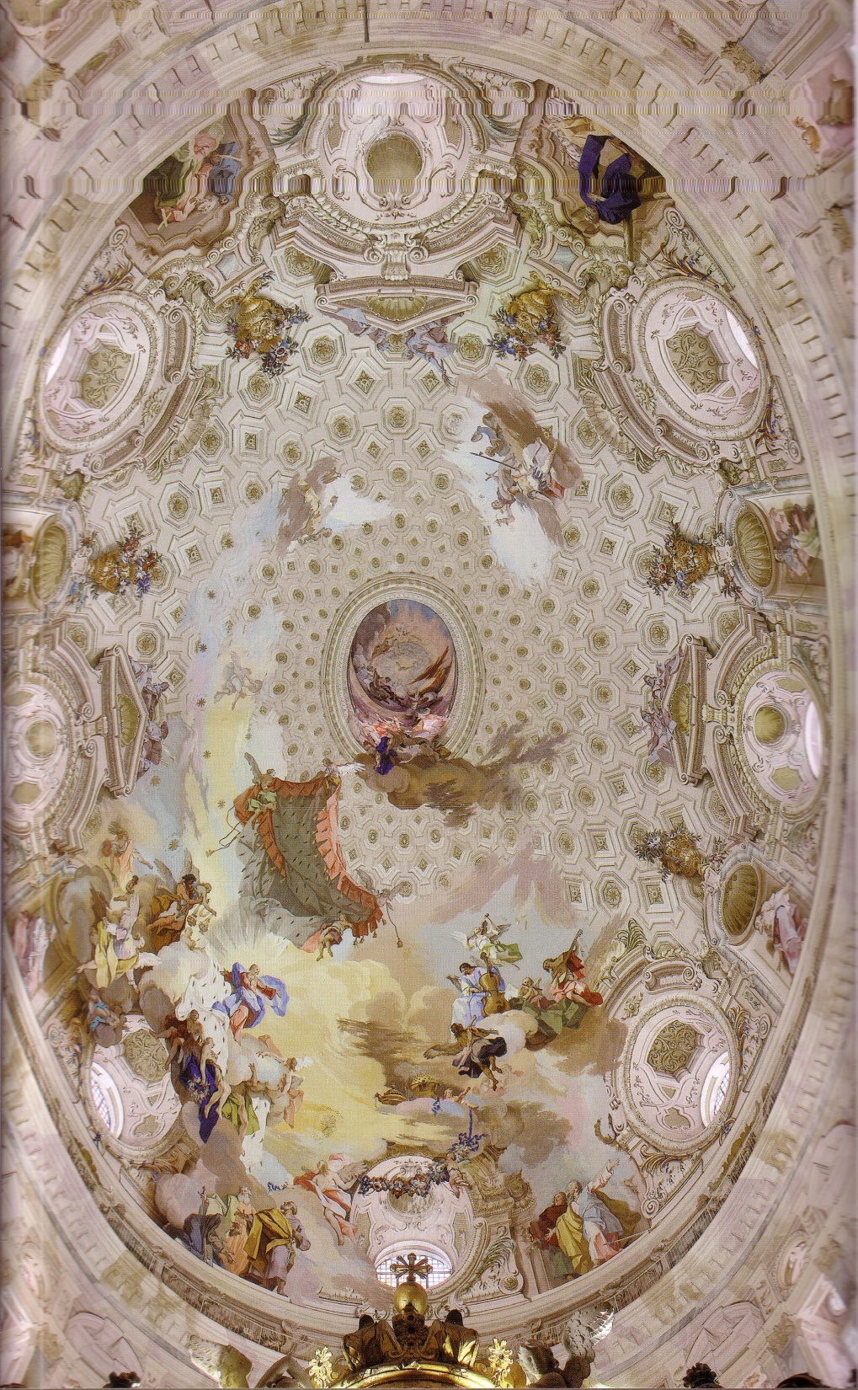
Glorificazione della Vergine Santissima

Slide 27
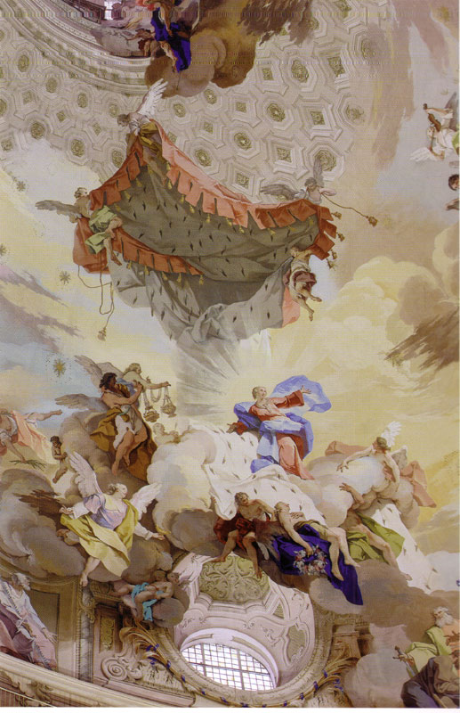
Glorificazione di Maria Santissima, part.

Slide 28
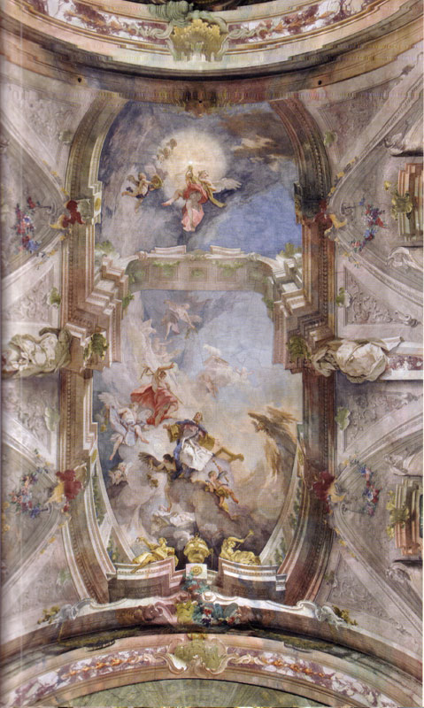
Gloria del Santissimo Sacramento

Slide 29
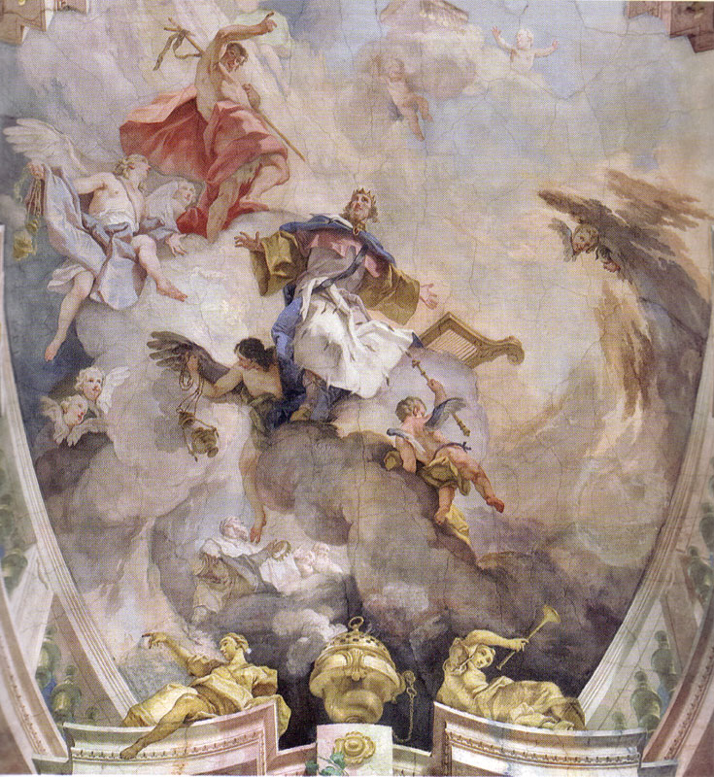
Glorificazione del Santissimo Sacramento

